Slide 1
RFID와 라즈베리파이를 이용한 매장 스마트 쇼핑 어플리케이션
Smart mall-shopping application using RFID and Raspberry Pi
소프트웨어 전공 2013156050 이승훈
컴퓨터공학 전공 2012150043 최윤석
컴퓨터공학 전공 2013154023 이정훈

Slide 2
Index
01/ 지적 사항 및 대응 방안
02/ 종합 설계 개요
03/ 관련 연구 및 사례
04/ 시스템 구성도
05/ 시스템 수행 시나리오
06/ 시스템 모듈 상세 설계
07/ 데모 환경 설계
08/ 개발 환경 및 방법
09/ 업무 분담
10/ 졸업 연구 수행 일정
11/ 참고 문헌 및 필요 기술

Slide 3
1
01/ 지적 사항 및 대응 방안
기존 주제 : 실시간 계산대 추천 시스템
-> 단순하고 적은 기능들에 비해 복잡한 구성도 및 비효율성을 느낌
-> 보다 많은 기능(예산 관리 등)을 포함한
RFID와 라즈베리파이를 이용한 매장 스마트 쇼핑 어플리케이션 으로 주제 변경

Slide 4
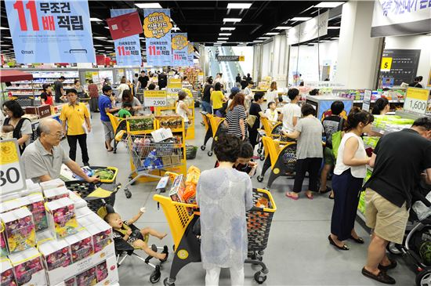
2
02/ 종합 설계 개요 / 개발 배경
홈쇼핑 관련 어플리케이션은 기존에 많이 존재함
그러나 마트에서 직접 쇼핑하는 고객들의 편의성을
위한 어플리케이션 개발이 필요하다고 생각

Slide 5
2
02/ 종합 설계 개요 / 개발 목표 & 기대효과
개발 목표
1. RFID에 대응하는 데이터베이스 제작
2. RFID인식 및 데이터 전송을 위한 라즈베리파이 개발
3. 가계부 알고리즘 구현을 통한 예산 관리 시스템 구축
4. 어플리케이션 개발 및 데이터베이스 연동
5. 어플리케이션 연동을 위한 서버 구축

Slide 6
2
02/ 종합 설계 개요 / 개발 목표 & 기대효과
기대 효과
마트에 직접 가서 쇼핑하는 고객들에게 편의성 제공
예산 관리 (가계부) 기능을 통해 합리적인 소비 유도
연구자들의 서버/DB , 안드로이드 앱 설계 및 개발능력 제고

Slide 7
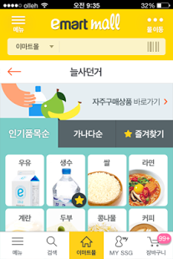
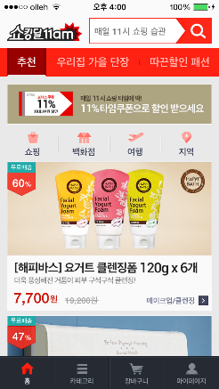
3
03/ 관련 연구 및 사례 / 1 – 홈쇼핑 어플리케이션
기존 홈-쇼핑 어플리케이션
기능
홈쇼핑 기능 (장바구니 , 미리 담기 등)
자주 구매하던 상품 목록 제공
상품 추천 기능
보완점
1) 기존 홈쇼핑 어플리케이션 및 웹이 존재하나, 많은 소비자들은
마트에서 직접 쇼핑하는 방식 선호
해당 마트에서 월별 지출내역을 확인하기 어렵다
마트쇼핑자들의 편의성을 위해 기능 보완

Slide 8
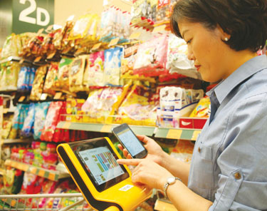
3
03/ 관련 연구 및 사례 / 2 – 스마트 쇼핑
기존 스마스 쇼핑 시스템 - 이마트
기능
1) 스마트폰을 통해 얻은 쇼핑 정보, 구매리스트를 매장 내
카트와 연동
2) 무선 인터넷 통신망을 통해 실시간 업데이트 되는
쇼핑 및 할인 정보를 제공
3) 증강현실을 통해 현장 쿠폰 수령 등 기능 제공
보완점
1) 쇼핑을 원활하게 도와줌
2) 많은 기능이 포함된 만큼 비용적 문제

Slide 9
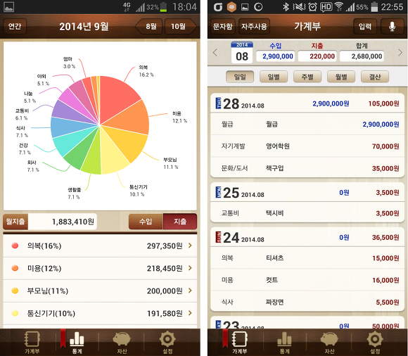
3
03/ 관련 연구 및 사례 / 3
가계부 어플리케이션
기능
1) 지출 내역 및 항목별(품목별) 지출/수입 내역 확인 가능
2) 월별 지출 그래프 통한 비교
3) 증강현실을 통해 현장 쿠폰 수령 등 기능 제공
보완점
1) 품목별 예산을 절제하고 조절하는 기능이 부족
2) 쇼핑 앱과 접목하여 고객 예산을 룰에 의해 관리하게 도와줌

Slide 10










4
04/ 시스템 구성도(물리적 구성도)
할인 상품 안내
계산서 출력
PHP
MySQL
품목분류
상품명
상품 위치
가격 할인율 (할인 여부 포함)
유통기한
매장 Wi Fi
고객 (사용자)
장바구니
미리 담기
상품 검색
가계부 (예산 관리)
어플리케이션
인식 (태그)
RFID 부착된 상품
카트와 라즈베리파이

Slide 11
4
04/ 시스템 구성도(논리적 구성도)
서버
DB
고객 (사용자)
회원 정보 관리
회원 관리
어플리케이션
할인 상품 제공
할인 상품 관리
품목분류
상품명
상품 위치
가격 할인율
(할인 여부 포함)
유통기한
회원 가입
상품 위치 제공
상품 정보 관리
상품 검색
장바구니
RFID태그 관리
가계부 통계 관리
가계부 갱신
회원 소비 관리
계산서 출력
가계부 작성
가계부 (예산 관리)
QR 코드 생성
RFID 부착된 상품

Slide 12
5
05/ 시스템 수행 시나리오 / 1 – 라즈베리파이와 RFID
1-1) 고객은 카트에 부착된 라즈베리파이와 연결된 RFID 리더기에
상품 RFID 태그를 인식 시키고 카트에 넣음
1-2) RFID 센서는 연결된 라즈베리파이에 해당 데이터 전송
1-3) 라즈베리파이는 매장 와이파이 연결을 통해
서버로 해당 데이터 전송
카트와 라즈베리파이

Slide 13
5
05/ 시스템 수행 시나리오 / 2 – 안드로이드 앱
2-1) 장바구니 기능 (태그 된 상품 정보들 실시간 갱신)
2-2) 미리 담기 기능
2-3) 상품 검색 기능 (위치 , 상품정보)
2-4) 할인 품목 안내 기능 (이벤트 알림 등)
2-5) 품목별 상품 추천 기능
2-6) 회원 기능 (가입 , 갱신 , 장바구니 연동)
2-7) 가계부 기능 (예산 관리)
2-8) 계산서 QR 출력 기능 (한번에 간단한 계산 유도)
어플리케이션

Slide 14
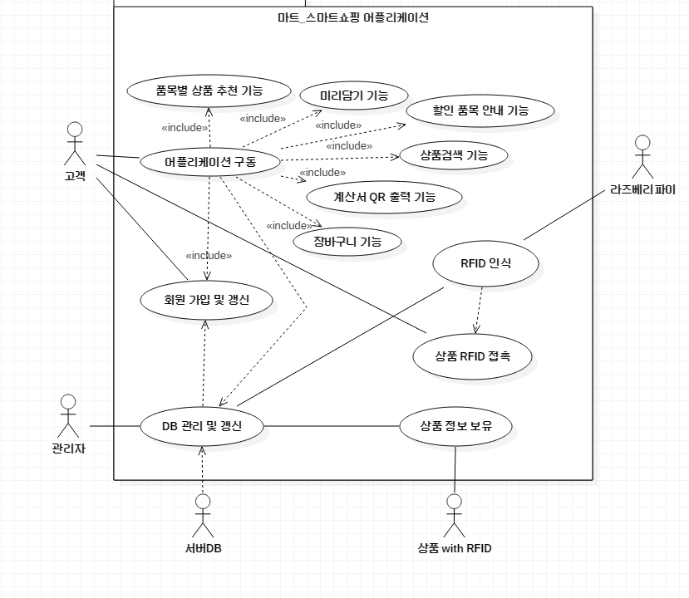
6
06/ 시스템 상세 설계 – 전체 유스케이스 다이어그램
관리자 , 고객 ,라즈베리파이 , 서버 DB,
상품등 5개 액터 존재
어플리케이션 메인 액티비티를 통해
기능별 액티비티 구현

Slide 15
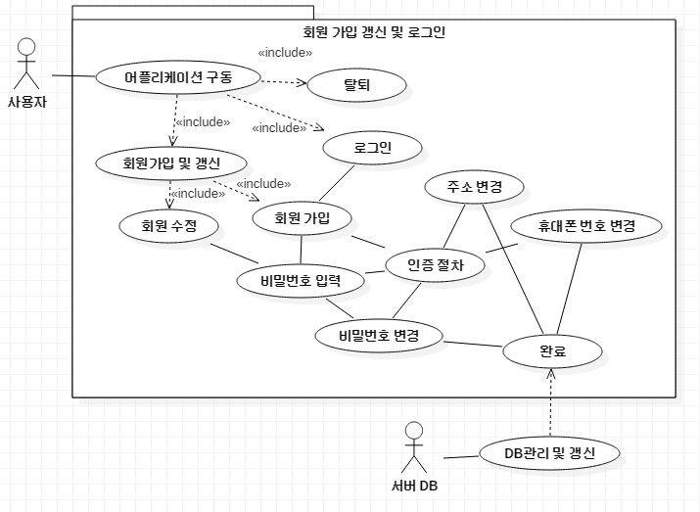
6
06/ 시스템 상세 설계 – 회원 가입 갱신 및 로그인
가입,정보변경,로그인 등
일반적인 회원기능 설계

Slide 16
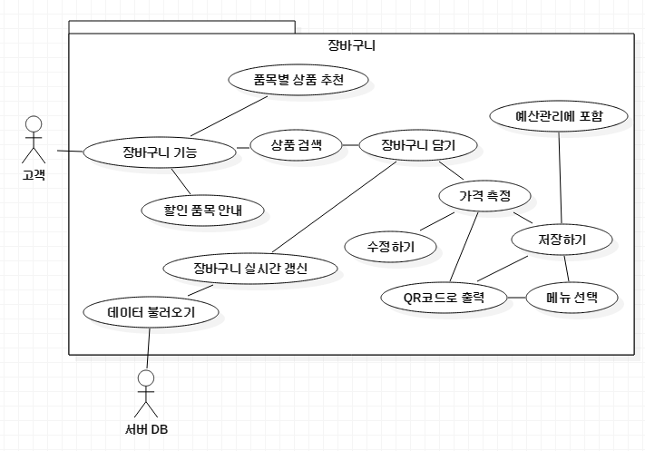
6
06/ 시스템 상세 설계 – 장바구니 기능
라즈베리파이와 연결된 RC-522에 의해
인식 될시 장바구니(카트현황) 갱신

Slide 17
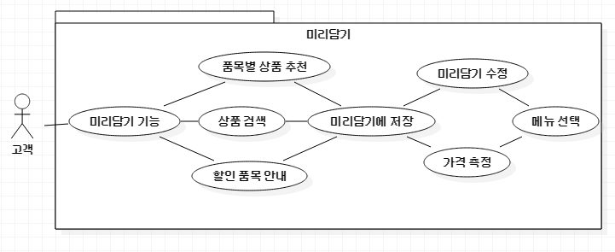
6
06/ 시스템 상세 설계 – 미리 담기 기능
마트에 가기전 사용자의 효율적 소비 돕기위한 미리담기 기능 설계

Slide 18
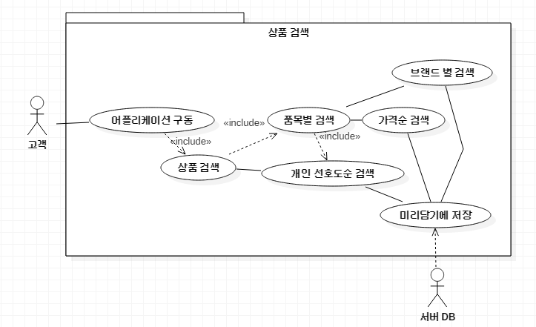
6
06/ 시스템 상세 설계 – 상품 검색 기능
미리담기 기능과 연동,
검색을 통해 미리담기에 저장 가능

Slide 19
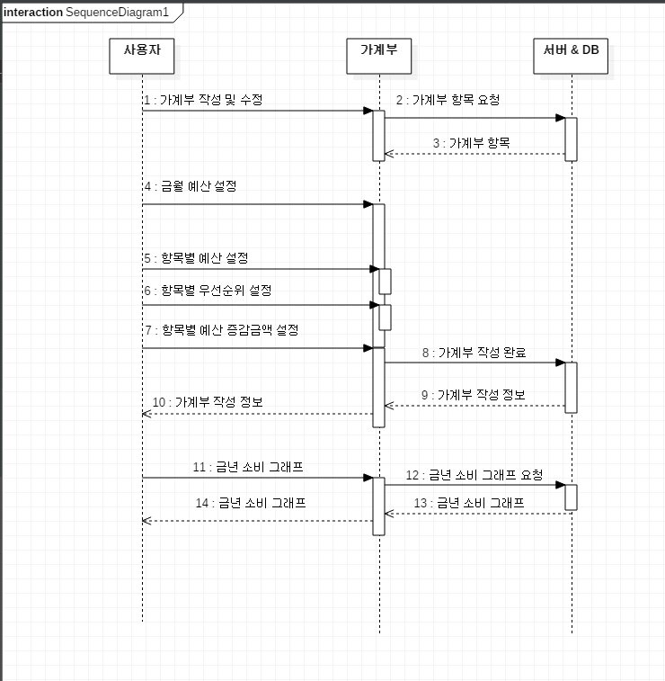
6
06/ 시스템 상세설계 – 가계부 시퀀스 다이어그램

Slide 20
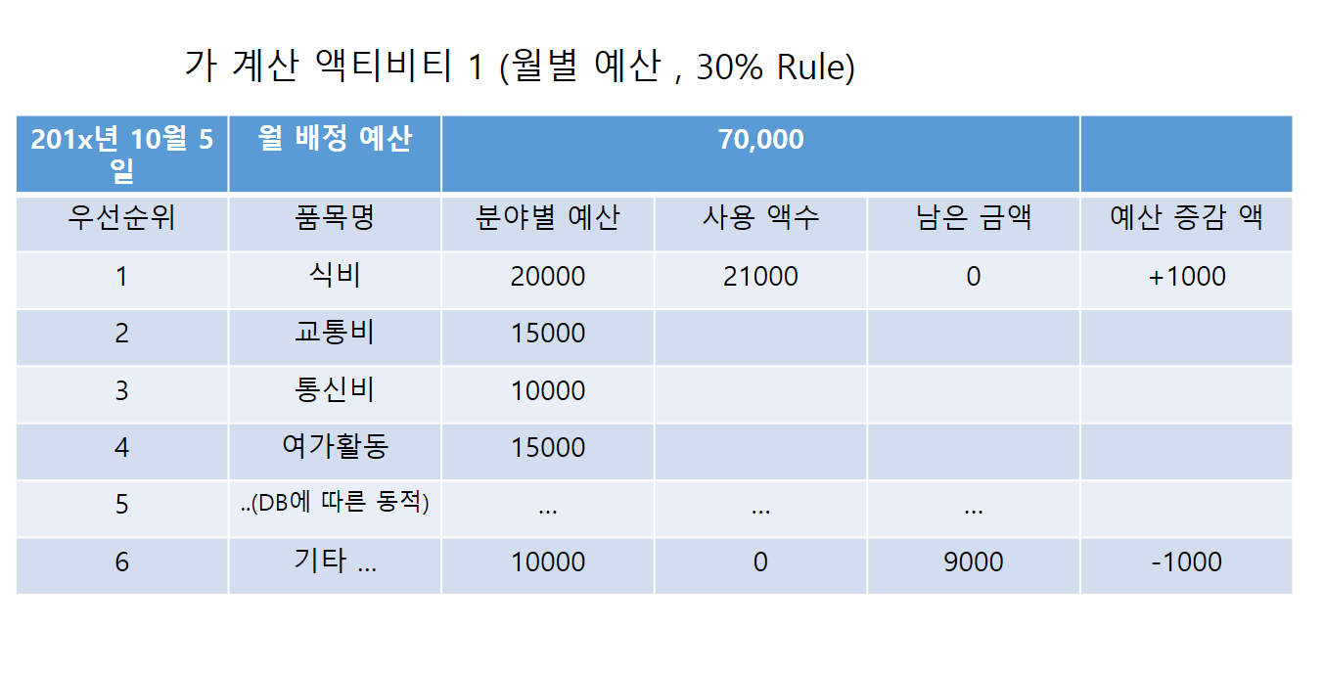
6
06/ 시스템 상세설계 – 가계부 액티비티 동작 방법
1) 사용자로부터 월 예산, 품목 입력받음
2) 사용자로부터 품목별 우선순위 및 품목별 예산 입력받음
3) 사용자 계산 완료시(쇼핑완료) 데이터 반영
해당 품목의 예산을 초과할시, 우선순위가 낮은 순으로 예산을 가져온다. 단,
뺏기거나, 가져오는 양측 모두 예산의±30% 초과하여 가져오거나, 빼앗기지 않는다.
(품목별 치우침 없는 소비 유도 전략)

Slide 21
6
06/ 시스템 상세설계 – 계산용 QR코드 생성 클래스
클래스명 | QRcodeMaker
속성 | Width // QR 가로 Height // QR 높이 Bitmap // QR 생성을 위한 변수 View // QR 코드를 보여줄 이미지 뷰
메소드 | encode() // 바코드 비트맵 이미지 생성 createBitmap() // Bitmap 변수 크기대로 생성 setImagebitmap() // 생성된 QR코드를 이미지뷰에 넣기 genrateQRcode() // 문자열 파라미터를 받아 QR생성

Slide 22
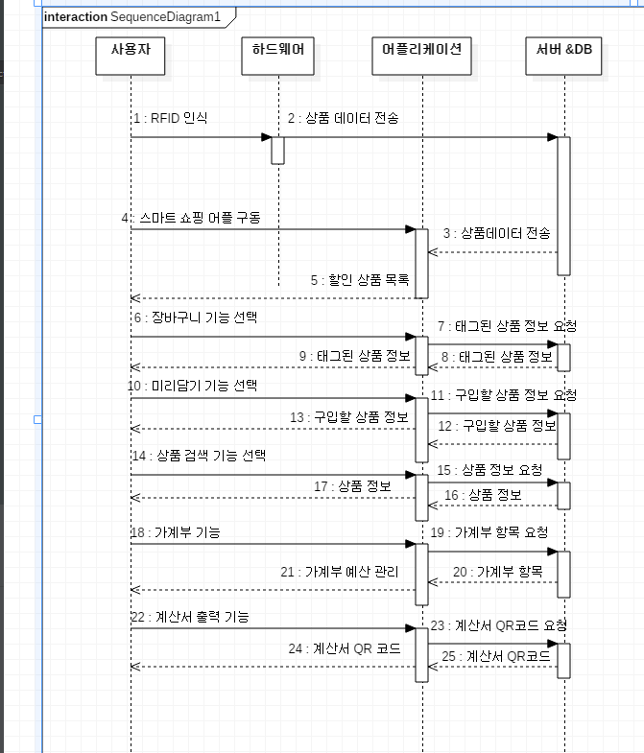
6
06/ 시스템 상세 설계 – 전체 시퀀스 다이어그램

Slide 23
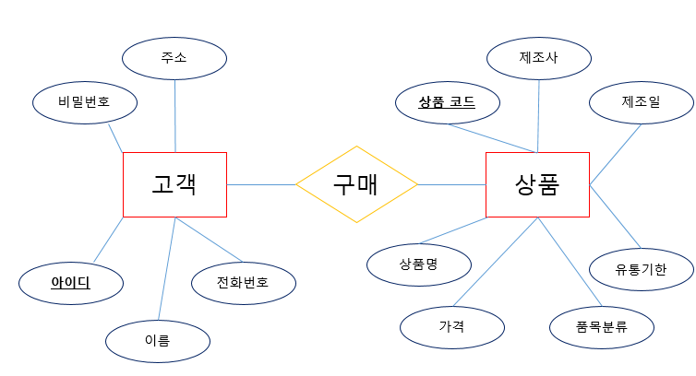
6
06/ 시스템 상세설계 – DB – ER다이어그램
고객과 상품 두 개의 개체, 각각 아이디, 상품 코드의 기본 키

Slide 24
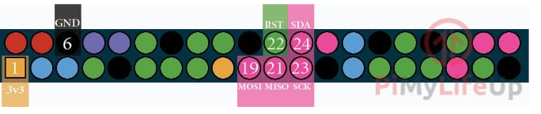
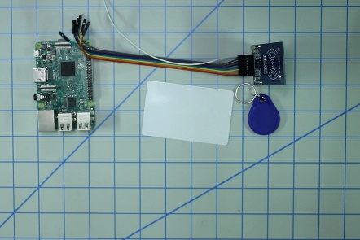
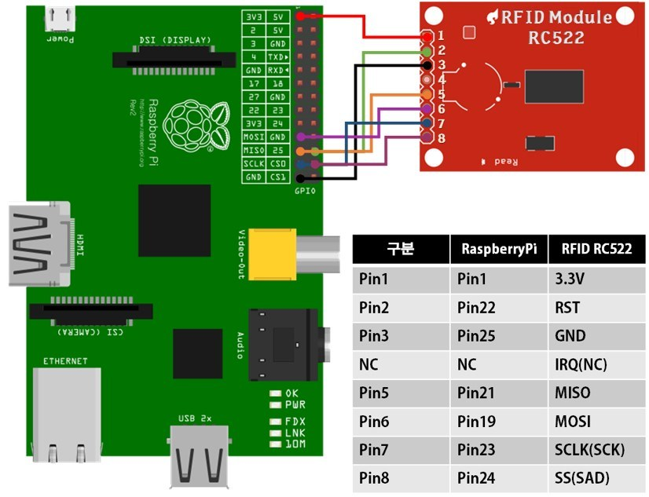
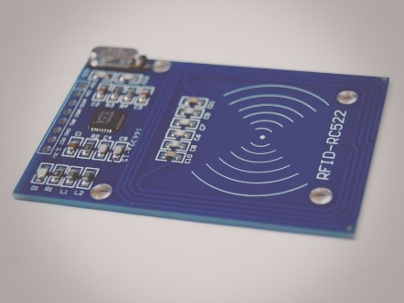
6
06/ 시스템 상세설계 – 라즈베리파이-RFID리더기(RC-522)간 연결 회로도
점퍼케이블
RC-522 (RFID 리더기)
케이블 연결법
Raspberry Pi 3 model B
(블루투스 , 와이파이 지원)
RC-522 (RFID 리더기)

Slide 25
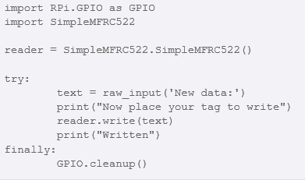
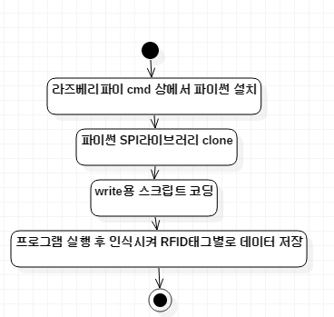

6
06/ 시스템 상세설계 – RC522 태그(RFID) 동작방법 (write)

Slide 26
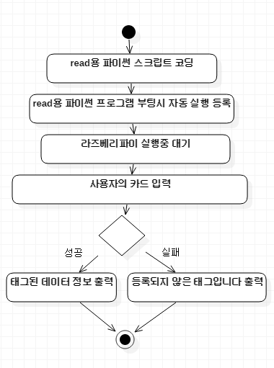


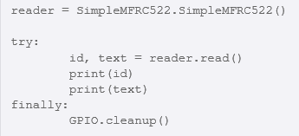

6
06/ 시스템 상세설계 – RC522 태그(RFID) 동작방법 (read)

Slide 27


7
데모 환경 설계서
데모 환경 구성
1. RFID 상품
2. RFID 리더기
3. 어플리케이션
4. 서버 & DB
RFID 부착된 상품
RFID 리더기
PHP
MySQL
어플리케이션

Slide 28
7
데모 환경 설계서
데모 방법 1
고객이 쇼핑을 RFID와 라즈베리파이를 이용한 스마트
어플리케이션을 사용하면서 일어나는 기능에 대한 데모
RFID 상품이 RFID 리더기와 인식하는 기능 데모
RFID 리더기와 서버&DB와 양방향 데이터 전송할 수 있는 기능 데모
RFID 리더기에 있는 데이터를 어플리케이션에 전송할 수 있는 기능 데모
어플리케이션과 서버&DB와 양방향 데이터 전송할 수 있는 기능 데모

Slide 29
7
데모 환경 설계서
데모 방법 2
고객이 구입한 상품의 정보를 보여주는 장바구니 기능 데모
고객이 구입할 상품들을 미리 담는 미리 담기 기능 데모
고객이 상품의 위치와 가격 정보 등을 알 수 있는 상품 검색 기능 데모
고객에게 실기간으로 할인되고 있는 상품의 정보를 알려주는 할인 품목 안내 기능 데모
고객에게 품목별 상품을 추천해주는 품목별 상품 추천 기능 데모
고객들의 정보를 담는 회원 기능 데모
고객들의 효율적인 예산관리를 위한 가계부 기능 데모
고객들의 편리한 결제를 위한 계산서 QR코드 출력 기능 데모

Slide 30

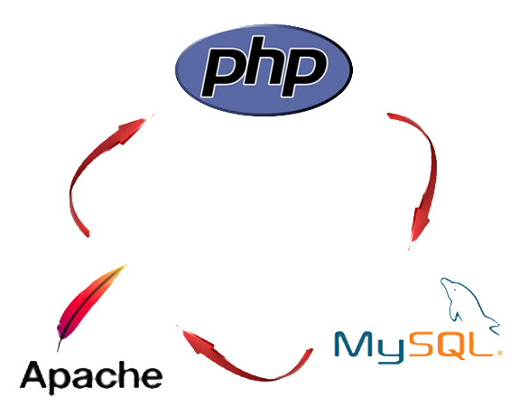

8
08/ 개발 환경 및 개발 방법
Raspberry Pi 3 Model B (와이파이,블루투스 지원)
LG G6 , 안드로이드 스튜디오 (Minumum SDK : API 15 : Android 4.0.3 (IceCreamSandwich)

Slide 31
9
09/ 업무 분담
 | 최윤석 | 이정훈 | 이승훈
자료수집 | RFID와 라즈베리파이 관련정보 수집 | 관련 장치 및 필요 기술 조사 | 모듈 간 연동 방법 및 필요 DB 조사
설계 | 전체 시나리오 설계 및 모듈 간 통신 방법 설계 | 어플리케이션 액티비티 및 예산 관리 알고리즘 설계 | MySQL 스키마 설계 및 테이블 정리
구현 | RFID데이터 입력 및 라즈베리파이 개발 | 앱 액티비티 개발 및 연동 | MySQL 개발 및 연동
테스트 | 통합 모듈 테스팅 및 디버깅 에러 수정 , 결함 수정 프로그램 , 알고리즘 단점 보완

Slide 32
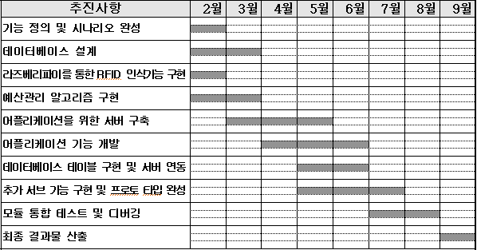
10
10/ 졸업 연구 수행 일정

Slide 33
11
11/ 참고 문헌 및 필요 기술
라즈베리파이 카페
http://cafe.naver.com/pplus
라즈베리파이를 이용한 스마트 카트
http://www.dbpia.co.kr/Journal/PDFViewNew?id=NODE07116436&prevPathCode
PHP를 이용한 서버 구축
https://opentutorials.org/index.php/course/62
지능형 마트시스템 (임베디드 기반 스마트 카트) 시연
https://www.youtube.com/watch?v=NTFEZzAGUX8
IoT, 유통과 상점내 로봇이 당신의 쇼핑을 서비스
https://blog.naver.com/intelbiz/220992360786
똑똑한 쇼핑카트에 ‘무엇이든 물어보세요’
http://www.hani.co.kr/arti/economy/consumer/263779.html

Slide 34
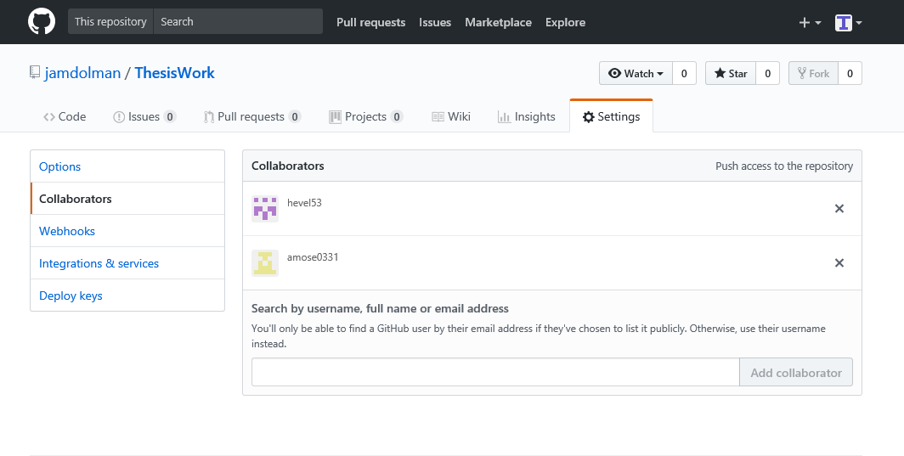
11
11/ 참고 문헌 및 필요 기술 / GitHub
이승훈 : hevel53 최윤석 : amose0331 이정훈 : jamdolman
https://github.com/jamdolman/ThesisWork/settings/collaboration

Slide 35
Q & A

Slide 36
Thank you

